Slide 1
Лента новостей для просмотра произвольных Интернет-ресурсов в формате RSS.
Факультет прикладной математики, механики и информатики
Кафедра математического обеспечения ЭВМ
Производственная практика
2016
Зав. Кафедрой доц., д.ф.-м.н. Махортов С.Д.
Студент Субботин Д.А.
Руководитель производственной практикой Мягкова И.А.

Slide 2
Постановка задачи
Приложение, позволяющее пользователям просматривать ленту новостей произвольных Интернет-ресурсов, предоставляющих новости в формате rss:
Приложение должно предоставлять разделение прав на администратора и пользователей.
Функционал администратора:
Выполнять CRUD функции относительно пользователей
Добавлять в системы доступные пользователям новостные ресурсы
Функционал пользователя:
редактировать информацию о себе
подписываться на зарегистрированные в системе новостные ресурсы и просматривать ленту новостей тех ресурсов, на которые они подписаны
Отображение новостей только из избранных Интернет-ресурсов.
Механизм фонового обновления новостной ленты без блокирования интерфейса.
Всю требуемую для хранения информацию следует хранить в БД.

Slide 3
Анализ поставленной задачи
Следовало понимать, что на просторах Интернет, существует множество Интернет-магазинов. Поэтому преимуществом данного web-приложения являлось использование новейших технологий в web-разработке.

Slide 4
Средства реализация
для выполнения поставленной задачи использовалось:
Visual Studio 2015 Professional ver.14.0
Microsoft .NET Framework ver.4.6
Microsoft SQL Server Management Studio 2014 ver.12.0
Git ver.2.8.3

Slide 5
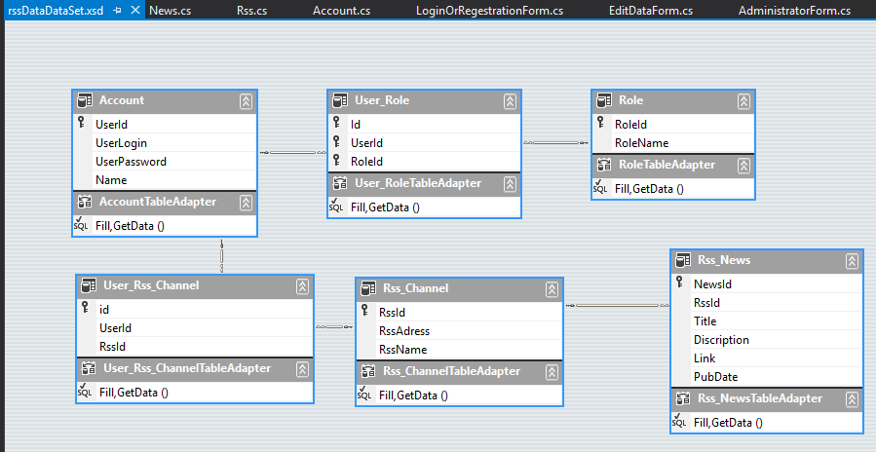
Реализация
Для реализации данного приложения была разработана База данных

Slide 6
Реализация
Авторизация пользователя
Регистрация пользователя
Редактирование информации пользователя
Добавление Интернет-ресурсов
Формирование своей ленты новостей
Фоновое обновление новостной ленты

Slide 7
Заключение
В ходе данной работы были выполнены поставленные задачи
Произведен отчет перед руководителем производственной практики

Slide 8
Спасибо за внимание.

